Slide 1
Tervetuloa Hepolan koulun huoltajien iltaan

Slide 2
Rehtori Taina Ahonen
virka-apulaisrehtori Jaana Pitsinki

Slide 3
Koulun yhteystiedot:
Sälinkääntie 78
04600 Mäntsälä
puh: 040-3145 320 (rehtori)
040-3145 360 (apulaisrehtori)
040-3146 734 (kanslia)

Slide 4
Luokanopettajilla on käytössään työpuhelimet. Numerot löytyvät koulun kotisivuilta.
Pääviestintäkanava on edelleen Wilma.
Työpäivän aikana opettajien puhelimet ovat pääsääntöisesti äänettömällä, jotta ne eivät häiritse opetusta.
Lisätietoa saa luokanopettajilta.
WhatsApp ei ole käytössä tietoturvasyistä, Signal on.

Slide 5
Yhteydenpidon ja tiedottamisen muotoja:
Wilma- sähköinen reissuvihko
henkilökunnan s-postiosoitteet:
etunimi.sukunimi@edu. mantsala.fi
puhelin/viestit
reissu/reppuvihko
koulun tiedotteet
syksyllä vanhempainilta sekä oppimiskeskustelut
kotisivut

Slide 6
Henkilökunta esittäytyy☺

Slide 7
Päivitys järjestyssääntöihin
Puhelinta tai muuta mobiililaitetta ei saa käyttää oppitunnin aikana lukuun ottamatta niiden käyttöä opettajan luvalla oppimiseen taikka rehtorin tai opettajan luvalla henkilökohtaiseen terveydenhoitoon tai apuvälineenä.
Puhelimet ja muut mobiililaitteet säilytetään koko koulupäivän ajan oppilaan laukussa tai muussa koulun osoittamassa paikassa eikä niiden käyttö ole koulupäivän aikana sallittua ilman opettajan lupaa.
Puhelimet ja muut mobiililaitteet pidetään häiriöttömässä tilassa koko koulupäivän ajan.
Puhelinta ja muuta mobiililaitetta saa opettajan luvalla käyttää, jos oppilaalla on kiireellinen tarve oppitunnin aikana olla yhteydessä huoltajaan esimerkiksi oppilaan sairastumisen vuoksi. Oppilaalla on aina oikeus ilman koulun henkilöstön lupaa hätätilanteessa soittaa hätänumeroon.
Rehtorilla tai koulun opettajalla on yhdessä tai erikseen oikeus työpäivän aikana ottaa haltuunsa oppilaalta kielletty esine tai aine, tai sellainen esine tai aine, jolla oppilas häiritsee opetusta tai oppimista. Puhelin tai muu mobiililaite katsotaan perusopetuslain tarkoittamaksi häiritseväksi esineeksi, jos oppilas häiritsee sillä omaa tai toisen oppilaan oppimista tai opettajan opettamista.

Slide 8
Mobiililaitteiden käyttöä koskeva kysely keväällä 2025
132 oppilasta ja 66 huoltajaa vastasi kyselyyn.
Vastaajista 30% oli 1-2 luokkalaisia , 36% oli 3-4 luokkalaisia, 27% oli 5-6 luokkalaisia ja loput yläkoululaisia.
Oppilaista 8% ja huoltajista 45% vastasi, että oppilaan ei tulisi käyttää mobiililaitetta ollenkaan koulupäivän aikana. Oppilaista 49% ja huoltajista 44% vastasi, että oppilas voisi käyttää mobiililaitetta koulussa koulun aikuisen luvalla.
Oppilaista 79% ja huoltajista 67% oli sitä mieltä, että koulupäivän aikana mobiililaite tulisi säilyttää repussa äänettömällä. Oppilaista 3% ja huoltajista 27%:n mielestä mobiililaite voisi olla koulupäivän ajan valvotussa kännykkäparkissa luokassa.
Oppilaista 40% ja huoltajista 43% vastasi, että oppilaalla on mobiilaite koulussa sen vuoksi, että huoltaja voi tavoittaa lapsen. Vastauksista selvisi myös, että huoltajat haluavat tavoittaa lapsen etenkin koulumatkan turvallisuuden varmistamisen vuoksi. Oppilaista 19% ja huoltajista 18% mielestä oppilaan mobiililaite ei ole koulussa välttämätön. Oppilaista 23% koki tärkeäksi mahdollisuuden soittaa vanhemmille koulupäivän aikana.
Oppilaista 79% ja huoltajista 94% vastasi tietävänsä, että koulun opettajilla ja rehtorilla on oikeus ottaa haltuunsa oppilaan mobiililaite, jos se häiritsee opetusta tai oppimista.

Slide 9
Vanhempainneuvoston puheenvuoro,
Outi Uusitalo
Varainkeruu (xylitol-pastillit, stipendit, hymyveistokset, todistuskansiot, välituntivälineet)
Tapahtumat

Slide 10
Lukuvuoden 2025-2026 strategiset tavoitteet ja toimenpiteet
Turvallinen ja sujuva arki:
Osallistava yhteisöllisyys:
Vastuullinen, kehittävä vire:
Lukutaidon kehittäminen ja innostaminen lukemiseen

Slide 11
Oppimisen tuki uudistui 1.8.2025 alkaen – keskeiset muutokset
Tukitasojen poistaminen: yleinen tuki, tehostettu tuki ja erityinen tuki poistuvat. Tilalle tulee konkreettisia tukitoimia, jotka perustuvat oppilaiden yksilöllisiin tarpeisiin.
Tuki tarjotaan ensisijaisesti ryhmämuotoisena ennakoivana tukena.
Kaikki oppilaat saavat ryhmäkohtaista tukea. Kun oppilas saa ryhmäkohtaista tukea, ryhmäkohtaista tukea antava opettaja laittaa merkinnän Wilmaan.
Inklusiivisuus: Tuki pyritään järjestämään niin, että kaikki oppilaat voivat saavuttaa opetussuunnitelman tavoitteet.

Slide 12
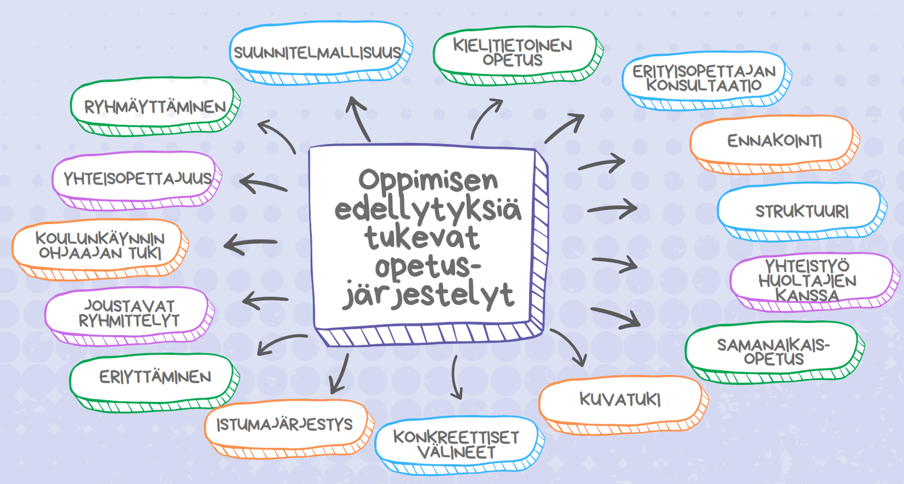

Slide 13
Kielitietoinen opetus
Renessanssin aikana kiinnostuttiin Euroopan ulkopuolisista alueista. Monet hallitsijat rahoittivat merenkulkijoita, jotka purjehtivat ympäri maapalloa.
oppiaineen kieli: oppiaineet käsitteet, kuin vierasta kieltä
arkikieli: tutut käsitteet ja termit arjesta, kieltä jota käytetään kavereitten kanssa
opiskelukieli: kieli, jolla opetetaan ja mitä käytetään kouluarjessa.
Kukaan ei puhua ”koulua”syntyessään.

Slide 14
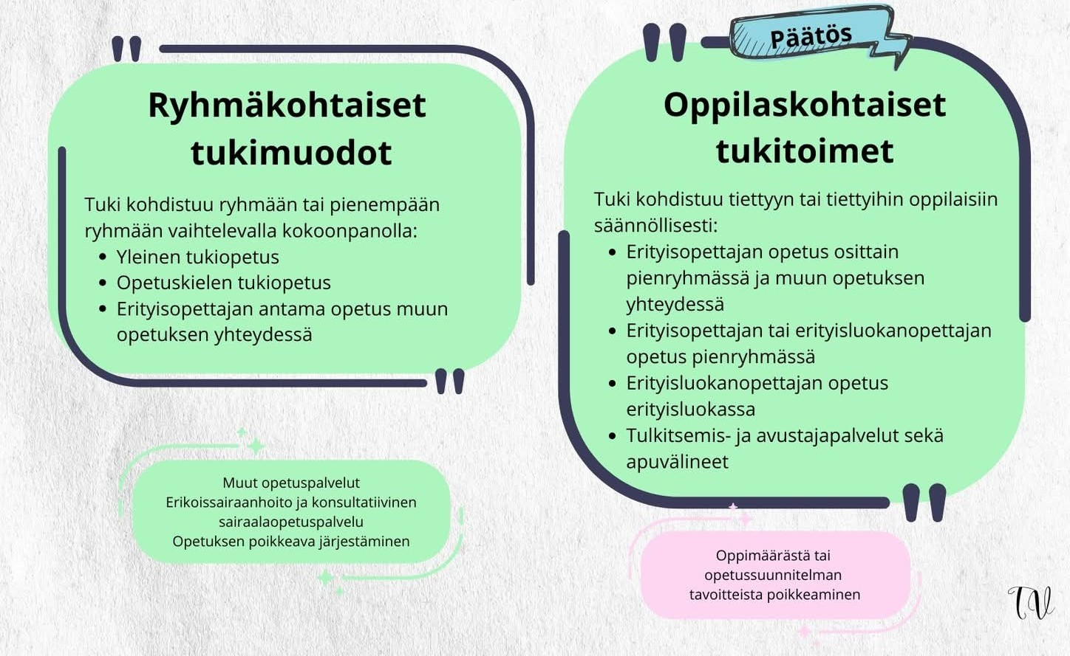
Kuva Tuija Vuorela

Slide 15
Aikataulua:
erityisen tuen oppilaat: tuen päivitys syksyn aikana oppilaskohtaiseen tai ryhmäkohtaiseen tukeen
tehostetun tuen oppilaat: päivitys ja pedagogiset asiakirjat lukuvuoden aikana (joko ryhmäkohtaiseen tai oppilaskohtaiseen
opettajat ottavat asiasta yhteyttä

Slide 16

https://issuu.com/sky_sitko/docs/toimenpiteet_oppilaan_poissaolotilanteissa

Slide 17

Poissaoloihin puuttuminen poissaolon portaat-mallin mukaisesti. Löytyy koulun kotisivuilta.
Kynnys jäädä kotiin madaltuu helposti ja tulla poissaolojen jälkeen kouluun kasvaa.
Arjen hallinta: nukkuminen, ruokailu, harrastukset, ruutuaika.
Koulussa koulukuraattori, kouluterveydenhoitaja ja koulupsykologi sekä luokanopettaja yhteistyössä huoltajien kanssa.
Pedagogisen tuen luokat (petu) sekä konsultoivat palvelut
rakennetaan yhteistyössä lähikoulun ja huoltajien kanssa oikea-aikaista tukea ja verkostoa lapsen/nuoren tueksi
petujakso petulla
sairaalakoulukonsultaatio

Slide 18
Mitä huoltajat voivat tehdä?
huolehtia arjen hallinnasta (uni, ruokailu, yhdessä tekeminen, ruutuaika)
olla ystävällinen ja päättäväinen, kun keskustellaan koulunkäyntihaluttomuudesta
selvittää juurisyitä (väsymys/kaverisuhteet/kemia opettajan kanssa)
tuoda selkeästi ilmi, että koulunkäynti on lapsen oikeus ja velvollisuus

Slide 19
Kooste KiVa-koulukyselyn tuloksista (kevät 2025)
•Oppilaat luokka-asteilta 1.-9. vastasivat kyselyyn luottamuksellisesti. Kyselyyn vastanneita oli yhteensä 138.
•Tarkasteltaessa Hepolan koulun tuloksia kokonaisuutena, ne näyttävät hyviltä. 1.-3.-luokkien oppilaat vastasivat kiusanneensa muita valtakunnallisiin tuloksiin verrattuna huomattavasti useammin, mutta tämä johtuu luultavasti siitä, että heidän vuorovaikutustaitonsa eivät ole vielä kehittyneet ymmärtämään kaikkia ristiriitatilanteita. Kyselyn perusteella luokka-asteiden 4.-9.- oppilaat eivät ole kiusanneet muita ollenkaan viime kevään aikana.
• Positiivinen tulos on myös se, että vuoden 2024 kyselyyn verrattuna koulussa koettu yksinäisyys on laskenut kaikilla muilla luokka-asteilla paitsi 8.-luokkalaisilla.

Slide 20
•4.-9.-luokkien oppilaiden vastausten perusteella huoltajien koetaan olevan kiusaamista vastaan ja myös opettajat koetaan kiusaamisen vastaisiksi. Vastausprosenttien perusteella huoltajista ja opettajista ”kiusaaminen on huono juttu”.
•Kyselyn tulosten perusteella koulun ja luokan ilmapiiri koetaan hyväksi ja oppilaat kokevat, että koulussa erilaisuus hyväksytään.
•Yksikään Hepolan koulun oppilaista ei ole kokenut koulussa seksuaalisuuteen kohdistuvaa nimittelyä/pilkkaamista tai fyysistä kiusaamista.

Slide 21
SOMETURVA – Turvaa lapsen netin käyttö
Mäntsälän 1.-9. luokkalaisilla ja lukiolaisilla on käytössään Someturva-palvelu, jonka kautta lapsesi saa matalalla kynnyksellä apua, jos häntä kiusataan, häiritään tai uhkaillaan sosiaalisessa mediassa, pelialustoilla, netissä tai muuten puhelimen välityksellä. Someturvassa auttavat somekiusaamiseen ja -häirintään erikoistuneet asiantuntijat. Apua voi pyytää nimettömästi.
•Lataaminen on helppoa. Mene osoitteeseen palvelu.someturva.fi
•Hepolan koulun oppilaiden aktivointikoodi on BWKCHP2C
•Someturvaa ei ladata sovelluskaupasta, vaan palvelu toimii nettiselaimessa.
•Someturva on hyvä aktivoida puhelimelle jo ennen kuin mitään on tapahtunut. Näin lapsi saa turvaa arkeensa nopeasti, kun jotain ikävää tapahtuu. Someturva on yleisen tietosuoja-asetuksen mukainen ennaltaehkäisevä palvelu, jota myös alle 13-vuotiaat lapset voivat käyttää ilman huoltajan suostumusta.

Slide 22
Kiusaamisen vastainen työ koulussa
tunnetaidot
Verso
oppilaskunta
KiVa-selvittelyt
kummioppilastoiminta
opiskeluhuollon työntekijät

Slide 23
Lukuvuoden 2025-2026 tapahtumat
to 25.9. Nälkäpäivä-keräys (oppilaskunta)
pe 26.9. Kodin ja koulun päivä/avoimet ovet klo: 8.25-11.00.
vko 42 syysloma
pe 10.10. Isovanhempien aamupäivä
17.-21.11 MOK-viikko
to 20.11. Kiusaamisen vastaisen liekin sytyttäminen kouluissa ja kodeissa
ke 17.12. joulujuhla klo: 9.00 ja klo: 18.00. Kaikilla koulua klo 8.25-12.30.
pe 19.12. jouluhartaus kirkossa klo: 9.15.
ke 7.1. koulu jatkuu lukujärjestyksen mukaisesti
vko 8 talviloma
Pe 15.5. Unicef-kävely. Koulua lukujärjestyksen mukaisesti.
ke 27.5. kevätjuhlat klo: 9.00 ja 18.00. Koulua kaikilla klo: 8.25-12.30.
Pe 29.5. kevätkirkko klo: 9.15.
La 30.5. todistusten jako klo: 8.25-9.15.

Slide 24
Mukavaa illanjatkoa luokkakohtaisissa tapaamisissa. Kiitos, kun tulit ☺
Mukavaa ilta luokkakohtaisissa tapaamisissa ☺
Kiitos, kun tulit!

